Slide 1

Como você chega?
🙄
1
Boas-vindas!
🫠
2
Esteja confortável, pegue uma água e se acomode em um local tranquilo que já começamos.
😄
3

Slide 2
Esta aula será
gravada
Notes:
Colocar todas las clases.

Slide 3
Aula 03. PYTHON
Fundamentos de programação II
Notes:
Obligatoria siempre

Slide 4
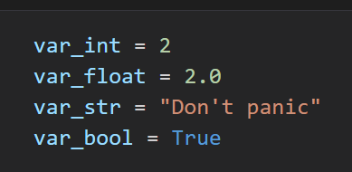
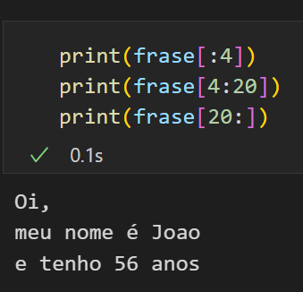
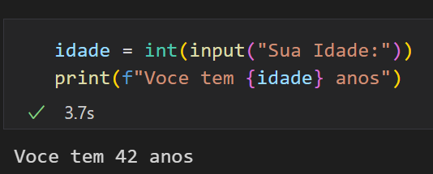
Resumo
da aula anterior
Variáveis: int, float, string, boolean
Indexação
Input e Print
Notes:
Obligatoria siempre. Completar el resumen con palabras claves de lo visto. En caso de cerrar con el “mapa de conceptos” se puede sacar.

Slide 5
Resumo
da aula anterior
Operações com string: split, strip, replace, upper, lower
Estruturas de Dados
 | list | dict | tuple | set
mutável | Sim | Sim | Não | Sim
ordenado | Sim | Não | Sim | Não
acesso | índice | chave | índice | valor
exemplo | [1,2,3] | {'nome':'joao'} | (1,2,3) | {1,2,3}
Notes:
Obligatoria siempre. Completar el resumen con palabras claves de lo visto. En caso de cerrar con el “mapa de conceptos” se puede sacar.

Slide 6
Perguntas?
Notes:
Obligatoria. Se sugiere ubicar al finalizar la explicación de algún tema, para abrir formalmente el espacio de preguntas y ordenar la interacción.

Slide 7

Objetivos da aula
Compreender estruturas condicionais e de repetição
Exercitar lógica de programação
Notes:
Obligatoria siempre. Indican aquello que se pretende que el estudiante logre con la clase. Recuerda que se enuncian en principio con el verbo en infinitivo delante (por ejemplo: “Comprender…”, “Analizar…”, “conocer…”, etc). Se debe destacar en negrita el verbo. Los objetivos deben ser concretos, medibles y coherentes con los contenidos.

Slide 8
Condicionais
Notes:
Usar para los módulos más importantes de la clase, donde se introducen conceptos que se ven en varios slides. No hay que usarla para todos los módulos.

Slide 9
⚠️ Indicações para o(a) professor(a) Você pode escolher se utiliza os slides para fazer a apresentação ou o próprio código.

Slide 10
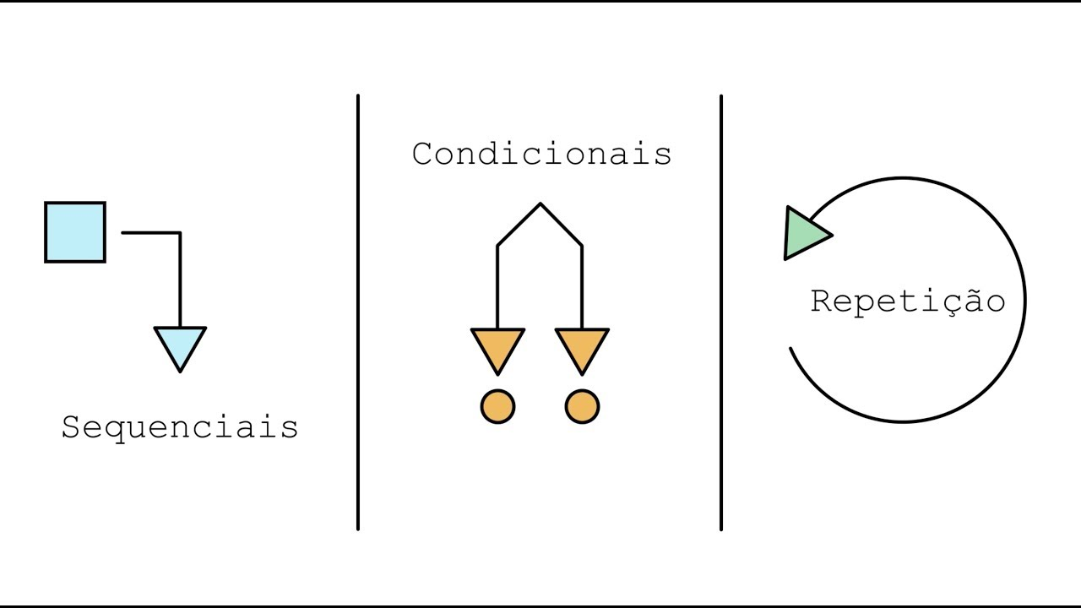
Condicionais
Esta é uma das estruturas básicas da programação, a estrutura condicional.
Também chamamos esta estrutura de “estrutura de decisão”, ou simplesmente “se” ou “if”.
Notes:
Usar para slides de texto e imagen. Si no alcanza, no sobrecargar, usar otra con el mismo título para indicar que continúa el mismo módulo.

Slide 11

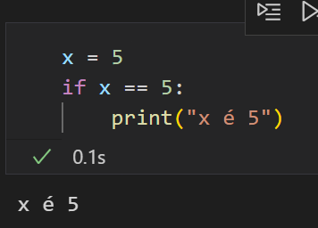

Condicionais
Condicionais são estruturas de controle de fluxo que permitem ao programador executar diferentes trechos de código, dependendo da avaliação de uma expressão.
if <condição>:
<comandos>
<comandos>
Notes:
Usar para slides de texto e imagen. Si no alcanza, no sobrecargar, usar otra con el mismo título para indicar que continúa el mismo módulo.

Slide 12
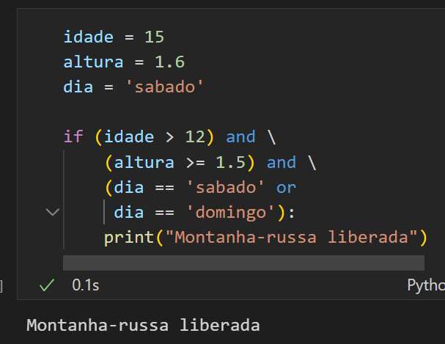
Condicionais
Operadores de Comparação:
igual (==)
diferente (!=)
maior que (>)
menor que (<)
maior ou igual (>=)
menor ou igual (<=)
Operadores Lógicos:
and
or
not
Notes:
Usar para slides de texto e imagen. Si no alcanza, no sobrecargar, usar otra con el mismo título para indicar que continúa el mismo módulo.

Slide 13
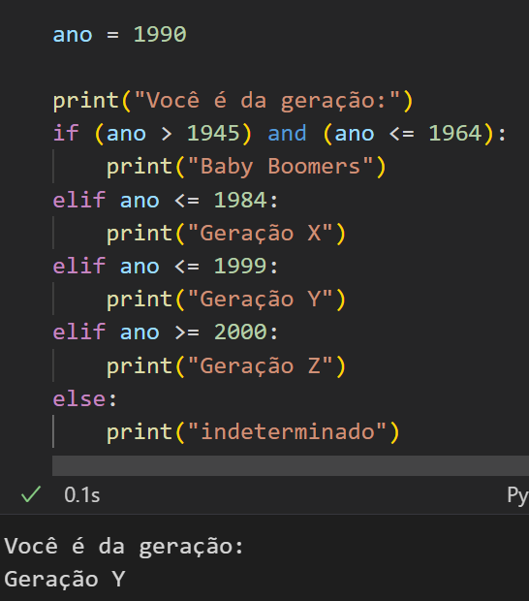
Condicionais
(IF - ELIF - ELSE)
if: verifica se uma condição é verdadeira e, se for, executa um bloco de código associado;
else: executa um bloco de código caso a condição associada ao if seja falsa;
elif: abreviação de "else if", verifica uma segunda condição caso a condição associada ao if seja falsa e, se a condição do elif for verdadeira, executa um bloco de código associado.
Notes:
Usar para slides de texto e imagen. Si no alcanza, no sobrecargar, usar otra con el mismo título para indicar que continúa el mismo módulo.

Slide 14
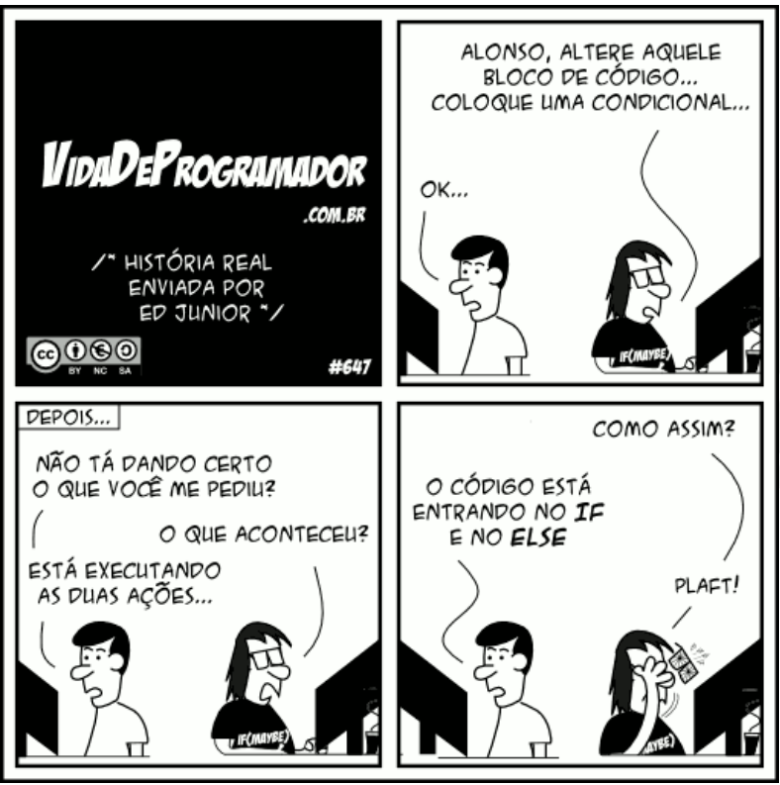
Condicionais
Não funciona assim!
Notes:
Usar para slides de video. Usar videos en buena calidad, con audio en español (deseable) o subtítulos (mínimo requerido). Haciendo click derecho, Opciones de video… puede configurarse el momento del video que se reproduce (por ejemplo, para elegir fragmentos de charlas largas).

Slide 15

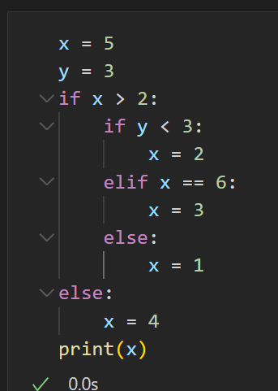
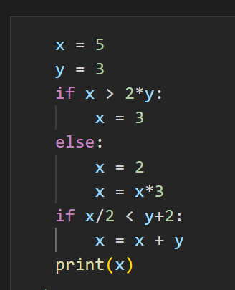
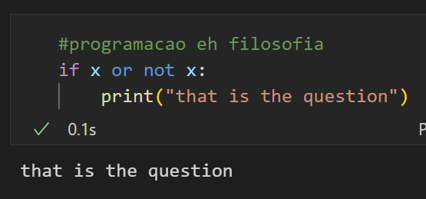
Para pensar
Qual o valor de x?
Responda pelo chat do Zoom
Notes:
“Para pensar”
¿Cómo crear encuestas de zoom? Disponible en este video.
El docente generará una encuesta de zoom para que los estudiantes respondan. Esto es una actividad de comprobación.
Sugerimos:
Utilizarlo antes del break para que los estudiantes puedan votar en la encuesta antes de ir al mismo.
Al regresar, mostrar los resultados a los estudiantes.
Si hay buena respuesta de este recurso, se recomienda utilizarlo de forma orgánica en más instancias de la clase.

Slide 16
Estruturas de Repetição

Slide 17
Estruturas de Repetição
Loop (ou laço) é uma estrutura de controle de fluxo que permite executar um bloco de código várias vezes, até que uma condição seja satisfeita. Em Python, existem dois tipos principais de loops: "while" e "for".
Notes:
Usar para slides de texto e imagen. Si no alcanza, no sobrecargar, usar otra con el mismo título para indicar que continúa el mismo módulo.

Slide 18
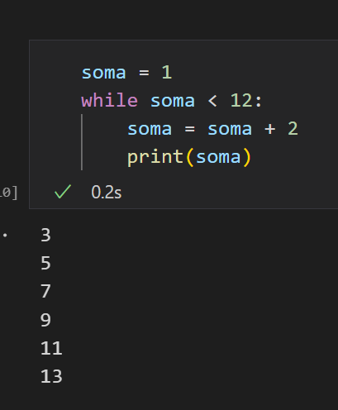
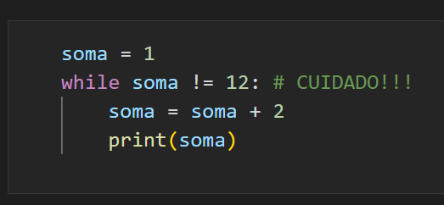
Estruturas de Repetição - while
A primeira estrutura de repetição que veremos repete um bloco de comandos enquanto determinada condição for verdadeira.
O teste da condição é feito antes da execução do bloco.
Cada execução do bloco é chamada de uma iteração.
while condição:
# bloco de código
Cuidado com loops infinitos!!
Notes:
Usar para slides de texto e imagen. Si no alcanza, no sobrecargar, usar otra con el mismo título para indicar que continúa el mismo módulo.

Slide 19
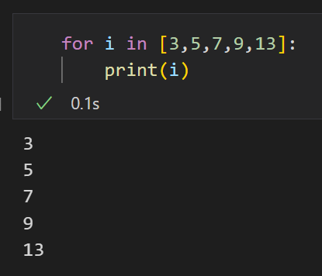
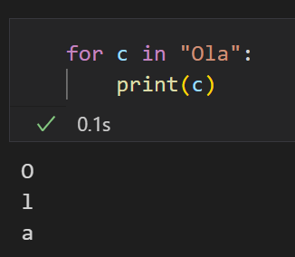
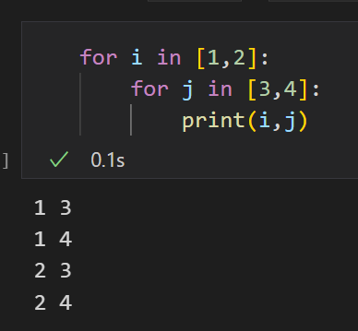
Estruturas de Repetição - for
O loop "for" é utilizado quando se sabe exatamente quantas vezes será necessário repetir um bloco de código. Ele repete o bloco de código uma vez para cada elemento em uma sequência.
for elemento in sequência:
# bloco de código
A "sequência" pode ser uma lista, uma tupla, um conjunto, uma string ou qualquer objeto iterável em Python.
Notes:
Usar para slides de texto e imagen. Si no alcanza, no sobrecargar, usar otra con el mismo título para indicar que continúa el mismo módulo.

Slide 20
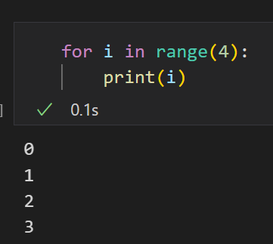
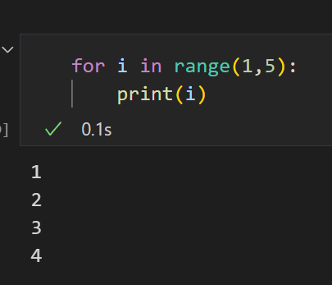
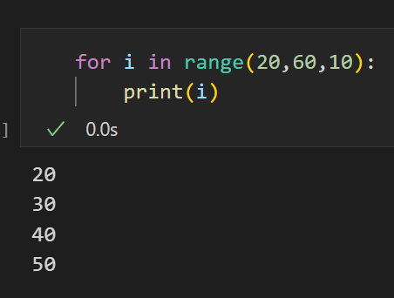
Estruturas de Repetição - for
A função "range()" cria sequências numéricas para serem utilizadas em loops.
range(início, fim, incremento)
Notes:
Usar para slides de texto e imagen. Si no alcanza, no sobrecargar, usar otra con el mismo título para indicar que continúa el mismo módulo.

Slide 21
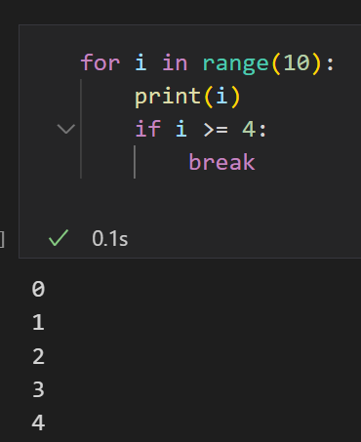
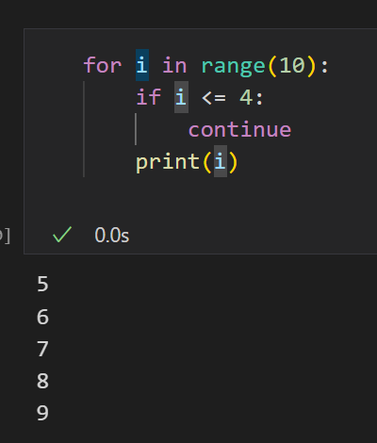
Estruturas de Repetição - for
break: utilizada para interromper um loop imediatamente quando uma determinada condição é satisfeita.
continue: utilizada para pular uma iteração de um loop quando uma determinada condição é satisfeita.
Notes:
Usar para slides de texto e imagen. Si no alcanza, no sobrecargar, usar otra con el mismo título para indicar que continúa el mismo módulo.

Slide 22

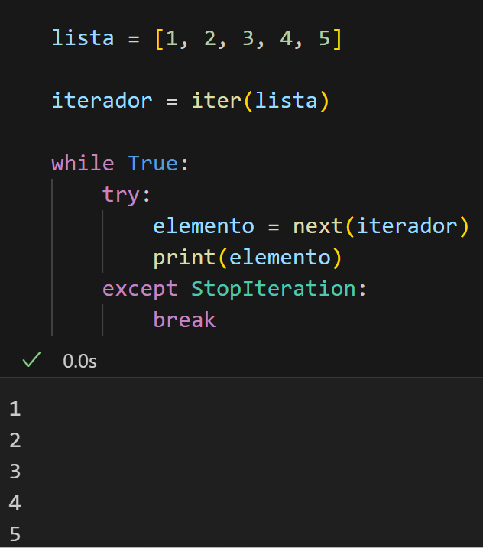

Iterador
O iterador permite percorrer os elementos de uma coleção de dados de forma sequencial sem precisar conhecer a estrutura interna da coleção.
O método __next__() retorna o próximo elemento da coleção, caso exista.
Notes:
Usar para slides de texto e imagen. Si no alcanza, no sobrecargar, usar otra con el mismo título para indicar que continúa el mismo módulo.

Slide 23
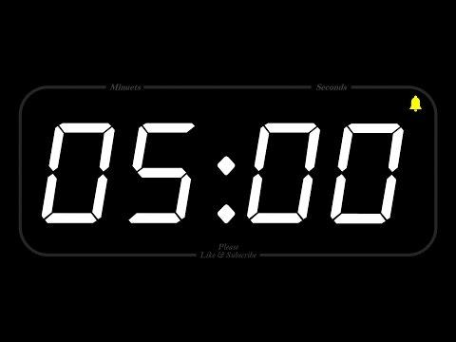
☕
Break
5 minutos e voltamos!
Notes:
Obligatoria siempre. A la hora del Break, entre 5 y 10 minutos. Considerar ubicar este espacio en un momento adecuado de la clase. Al volver, mostrar los resultados de la pregunta del anterior slide y generar un breve intercambio.

Slide 24
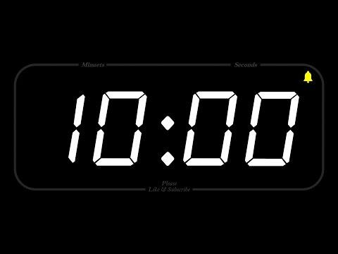
☕
Break
10 minutos e voltamos!
Notes:
Obligatoria siempre. A la hora del Break, entre 5 y 10 minutos. Considerar ubicar este espacio en un momento adecuado de la clase. Al volver, mostrar los resultados de la pregunta del anterior slide y generar un breve intercambio.

Slide 25

Momento mão na massa
Duração: 30 minutos
Notes:
Usar para Actividades en clase.

Slide 26
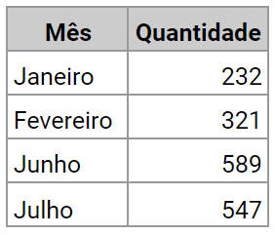
ATIVIDADE EM SALA
Momento mão na massa
Descrição da atividade.
Escreva um programa que receba um número inteiro e exiba se ele é par ou ímpar.
Escreva um programa em Python que solicita ao usuário uma frase e, em seguida, exibe cada palavra e seu número de caracteres.
Crie um programa em Python que solicita ao usuário uma senha numérica de 4 dígitos. O programa deve repetir essa solicitação até que o usuário informe a senha correta (1234).
Escreva um programa que dado um valor n calcula o fatorial de n.
Crie um dicionário com os dados da tabela ao lado, crie um loop
para exibir os valores.
Notes:
Usar para las subsiguientes slides de Actividades en clase.

Slide 27
Perguntas?
Notes:
Obligatoria. Se sugiere ubicar al finalizar la explicación de algún tema, para abrir formalmente el espacio de preguntas y ordenar la interacción.

Slide 28
Como foi a aula?
1
2
3
Que bom
Que pena
Que tal
O que foi super legal na aula e podemos sempre trazer para as próximas?
O que você acha que não funcionou bem e precisamos melhorar?
Qual sugestão deveríamos tentar em próximas aulas?

Slide 29


O que você achou da aula?
Deixe sua opinião!
Acesse a plataforma
Vá na aula do dia
Clique em Avaliar
Seu feedback vale pontos para o Top 10!! 😎
Notes:
Utilizar em todas as aulas

Slide 30

MATERIAL AMPLIADO
Recursos multimídia
Lista De Exercícios | Python Brasil
Notes:
Colocar el link de los recursos en el nombre de cada uno, así son autocontenidos y transparentes.
Usar para que los estudiantes puedan explorar en sus casas los recursos vistos en clase: libros, artículos, herramientas, websites, videos (ajenos a Coder)
Enviar el contenido a integrar a contenidos@coderhouse.com para que lo podamos incluir en el Repositorio.
El material recomendado es únicamente a modo de sugerencia. Coderhouse no brinda este material por estar sujeto a derechos de autor.

Slide 31
Benefícios 🎁
Você sabia que fazendo parte da comunidade Coderhouse você tem 20% de desconto adicional em qualquer curso ou carreira fazendo a compra através da plataforma? 👀
No seu perfil, acesse a barra lateral e clique em 🛒Cursos e Carreiras. Agora é só selecionar seu próximo passo!
Notes:
Enlazar video correspondiente

Slide 32
Resumo
da aula de hoje
Condicionais: if. elif, else
Estrutura de repetição: while, for
Notes:
Obligatoria siempre. Completar el resumen con palabras claves de lo visto. En caso de cerrar con el “mapa de conceptos” se puede sacar.

Slide 33
🎓
Obrigado por estudar conosco!
Notes:
Agregar al finalizar el curso.

